Slide 1
Perpindahan Kalor
Pertemuan ke-3 20 September 2016
By Retno Ringgani, S.T., M.Eng

Slide 2
2. BIDANG SILINDER Suatu silinder/tabung panjang dengan jari-jari dalam ($r_{i}$), jari-jari luar ($r_{o}$) dan panjang (L) terlihat pada gambar dibawah :
2.2 Silinder

Slide 3
Pada r = ri T = Ti
Pada r = ro T = To

Slide 6
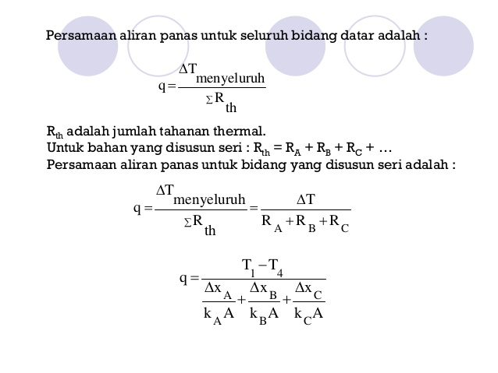

Slide 7
3. BOLA

Slide 8
CONTOH SOAL

Slide 9
JAWABAN

Slide 10
2.3 Koefisien Perpindahan Panas Menyeluruh
Pers. 1 = Pers. 2, sehingga diperoleh :

Slide 12
2.4 Tebal Kritis Isolasi

